Slide 1
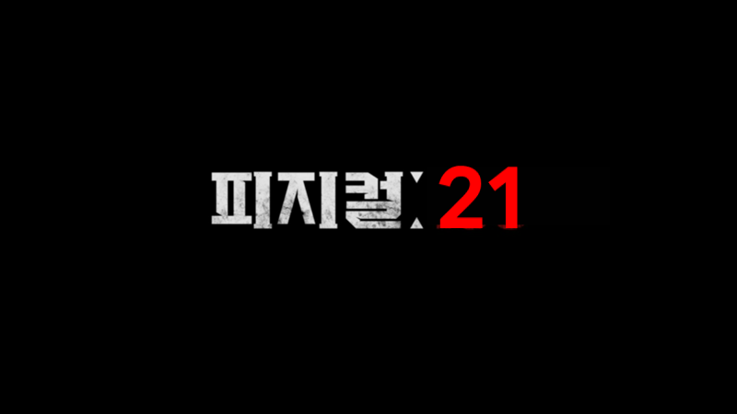
조원 : 박윤미, 배보람, 이수진, 오승준

Slide 2
목 차
서론
분석접근방식, 활용도메인, 역할, 데이터 선정, 전처리과정
본론
운동나이예측모델, 신체점수예측모델, 맞춤운동서비스모델
결론

Slide 3
분석접근방식
통찰
YES
분석방법
상향식 접근
NO
result
발견
분석대상
NO
분석방법
result
하향식 접근
YES

Slide 4










도메인 지식 활용
배보람 : 전문지식 - / 습득 -
이수진 : 경험적 지식 -
박윤미 : 전문지식 - / 습득 -
오승준 : 전문지식 - / 습득 -

Slide 5
역할 할당
역할 할당
배보람 : 분류 분석 및 도메인(전공지식)을 활용한 주제 선정 및 해석
이수진 : 회귀 분석 및 전처리, 모델링 방향성 제시, 파일 병합
오승준 : 분류 분석 및 전공지식을 활용한 전처리, PPT 총괄
박윤미 : 회귀 분석 및 전처리, 통계적 지식을 활용한 문제해결

Slide 6
데이터 선정, 전처리 과정

Slide 7
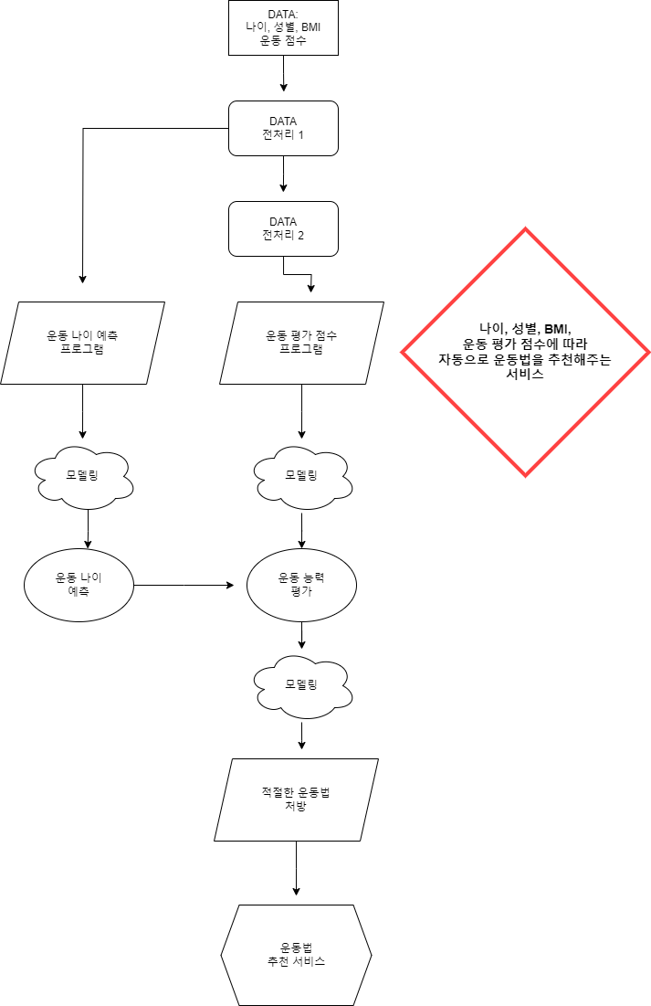
워크플로우 다이어그램

Slide 8
워크플로우 다이어그램

Slide 9
체력측정 및 운동처방
종합 데이터
기간 설정
2021.3~2023.3
문화 빅데이터 플랫폼
결측치 처리
10만 컬럼 제거
결측치 처리
운동 정보 =
나이 별 평균대치법
결측치 처리
신체 정보=
열 단위 제거
이상치 처리
ESD가 아닌 도메인적 지식과 보편적인 기준을 활용
데이터 수
약 50만행 > 40만행
약 10만행 제거
데이터 전처리 완료!

Slide 10
운동나이 예측 서비스모델

Slide 11
Target
악력
왕복
오래달리기
최저혈압
나이
BMI
FEATURE
최고혈압
제자리
멀리뛰기
좌전굴
성별

Slide 12
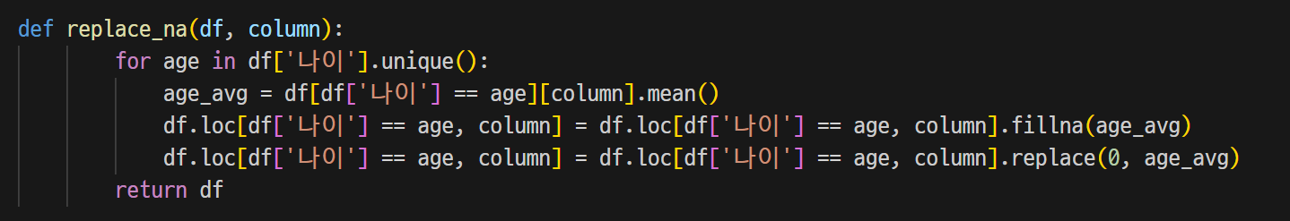
결측치 처리
NaN 및 0 값
나이별 평균대치

Slide 13
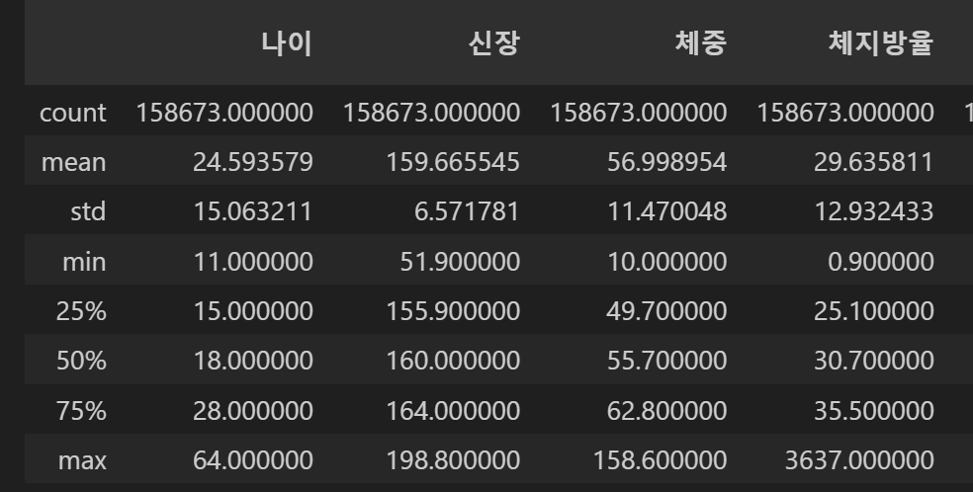
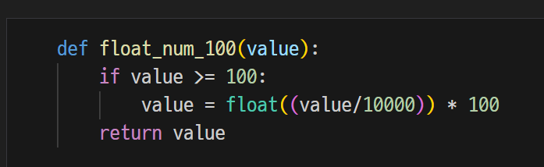
이상치 처리

Slide 14
‘운동 나이 예측‘ 모델링 과정
지도
학습
모델링
결 과
회귀 분석
‘'R2': 0.1564
‘RMSE': 13.150
‘MSE': 172.929
모델링
Random Forest

Slide 15
지도
학습
회귀 분석
‘운동 나이 예측‘ 모델링 과정
모델링
Ridge를 이용한 앙상블 모델링
모델링
결 과
'R2': 0.965
‘RMSE': -2.676
‘MSE': -7.162,

Slide 16
신체 평가 점수 예측 서비스

Slide 17
‘맞춤운동서비스‘ 모델링 설정
지도
학습
모델링
결 과
회귀
‘R2’ : 0.998
‘RMSE’ : -0.01
‘MSE’ : -0.003
모델링
Ridge를 이용한 앙상블 모델

Slide 18
TARGET : 신체평가점수
개인의 고유정보와 운동능력정보를 feature로 하여 신체 평가 점수 예측
ahrvy
목표 : 개개인의 운동능력을 0~10점사이의 점수로 평가하여
객관적인 본인의 운동능력을 확인 할 수 있는 모델 개발

Slide 19
Target
악력
왕복
오래달리기
최저혈압
나이
신체 평가
점수
BMI
FEATURE
최고혈압
제자리
멀리뛰기
좌전굴
성별

Slide 20
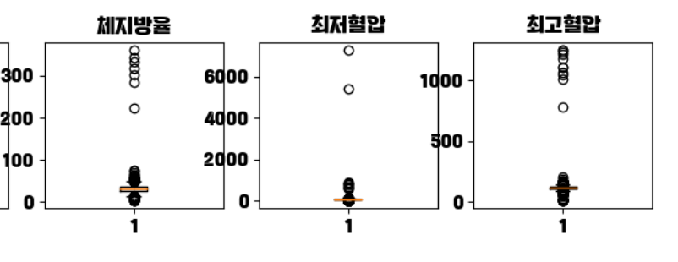
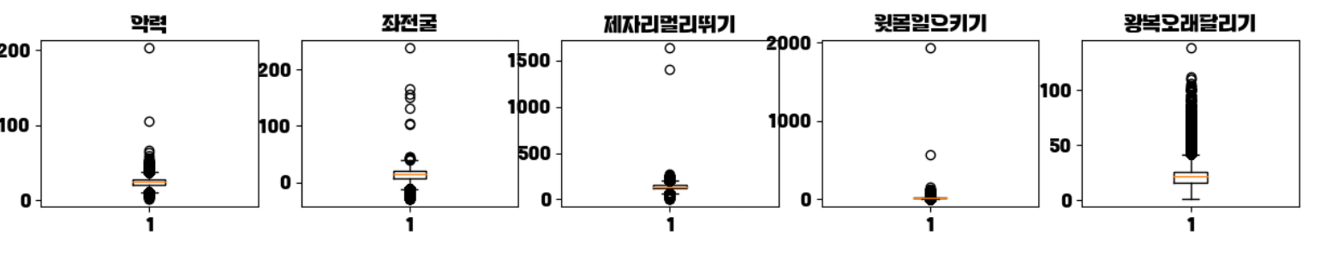
전처리 과정
남녀의 운동 기준이 다르기 때문에 남녀를 따로 나누어서 전처리 실행
BMI는 키, 몸무게로 구할 수 있는 값이므로 열 제거

Slide 21
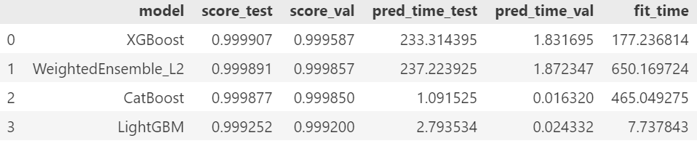
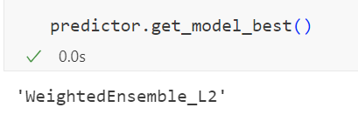
모델링
모델링 후 각 모델의 스코어 확인
- Test Score와 Validation Score의 값의 차이를 이용해 가장 좋은 모델 선정

Slide 22
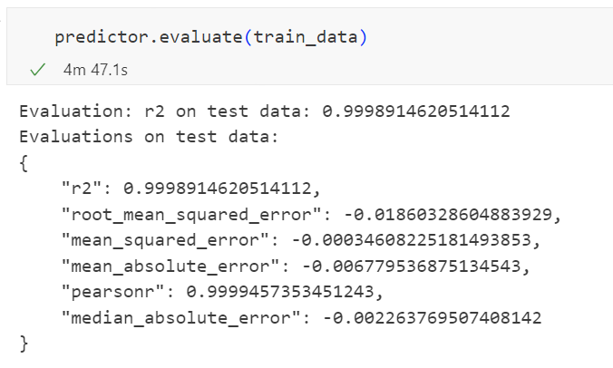
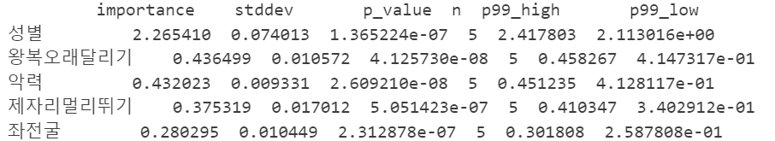
모델링 평가지표 확인
R2 : 0.99
rMse : -0.01
Mse : -0.0003
각 feature들 중 중요도 확인
성별, 왕복오래달리기, 악력, … 순

Slide 23
맞춤운동서비스모델

Slide 24
목표
사람 개개인의 조건 및 운동능력을 활용하여 개인 맞춤형 운동방법을 제시한다.
운동방법은 준비운동, 본운동, 마무리운동별로 나누어 제시한다.

Slide 25
Target
악력
왕복
오래달리기
최저혈압
나이
운동처방
BMI
FEATURE
최고혈압
제자리
멀리뛰기
좌전굴
성별

Slide 26
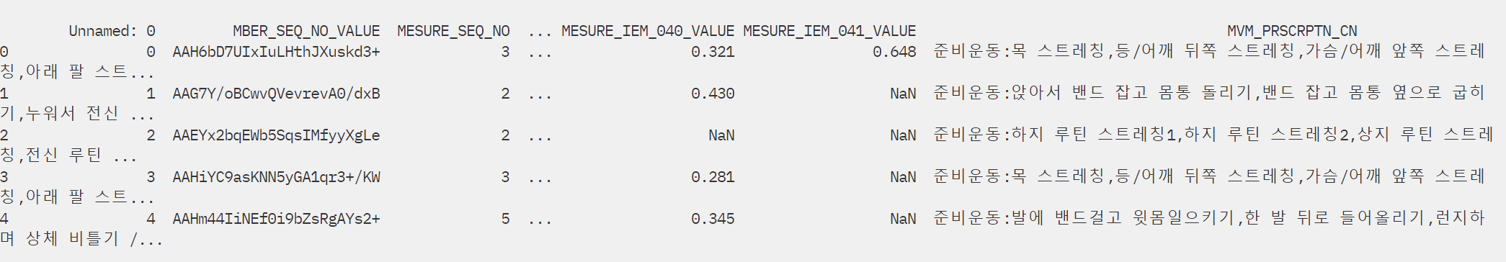
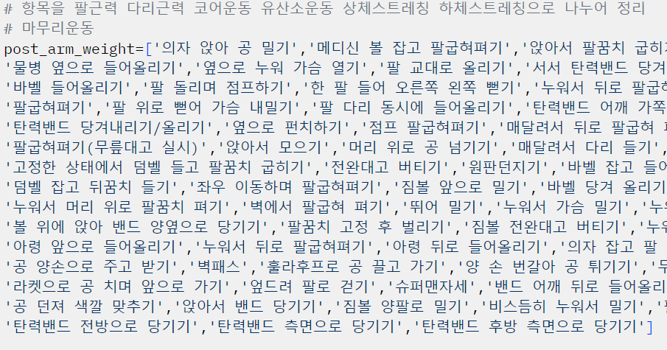
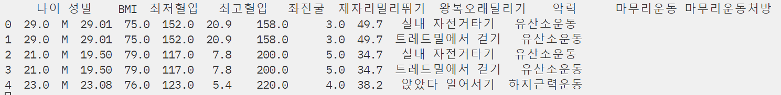
전처리 과정
- BMI이상치 처리 전 키와 몸무게를 이용해 BMI를 계산한 값으로 바꿈
- 데이터를 준비운동, 본운동, 마무리운동 3가지로 나눠서 준비함
- 각 행에 1종류의 운동이 들어가도록 열을 복사하여 데이터정제
- 하나라도 운동이 결측값이 있는 경우 제거함
모든 운동을 직접 분석하여 15가지->8가지의 카테고리로 분류함
(상체근력, 하체근력, 전신근력, 코어, 유산소, 상체스트레칭,하체스트레칭, 전신스트레칭)
- 불균형 데이터 처리 >> SMOTE

Slide 27
지도
학습
분류
‘맞춤운동서비스‘ 모델링 설정
모델링
Ridge를 활용한 앙상블모델링
모델
선택
기준
AUTOML을 이용하여 최고의 모델과 파라메터 선정
AutoGluon을 이용하여
상위 4개 featur와 모든 feature를 넣은 결과 비교 후 적합한 모델 선택

Slide 28
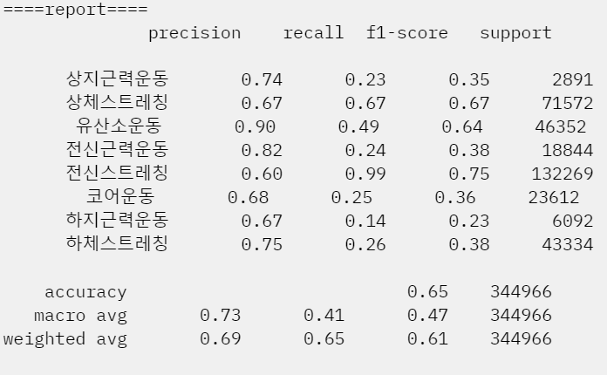
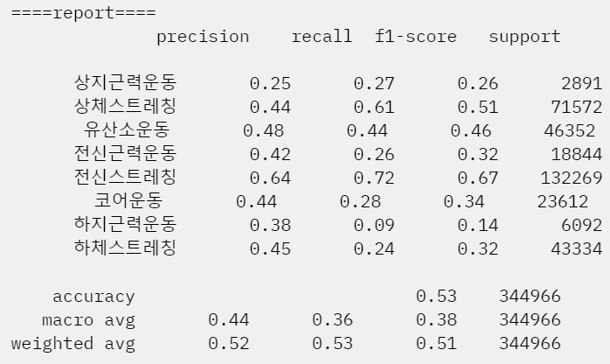
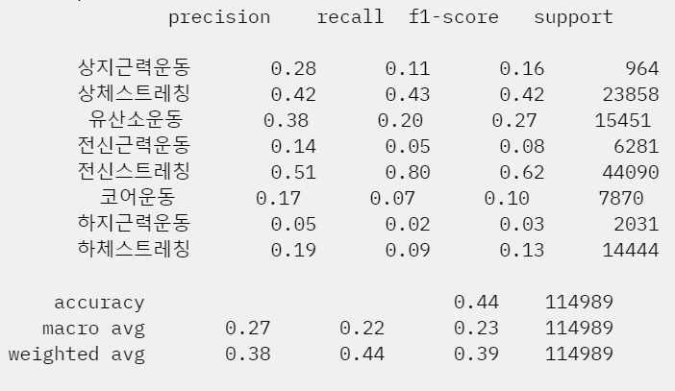
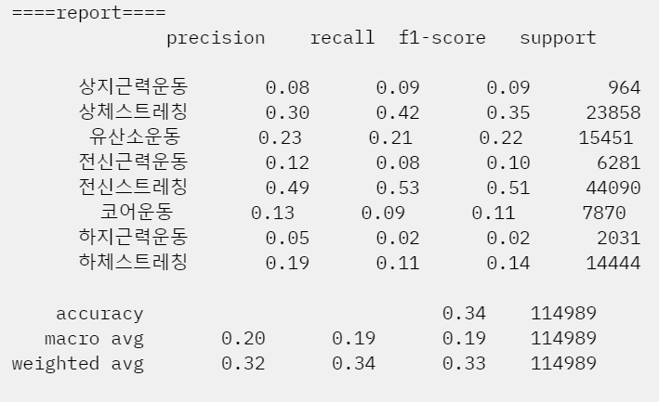
Accuracy : 0.6511
balanced_accuracy : 0.4087
mcc : 0.5351
분석과정-준비운동
<모든 피처>
트레인 : 0.651
테스트 : 0.442
<특정 피처>
트레인 : 1.0
테스트 : 0.344

Slide 29
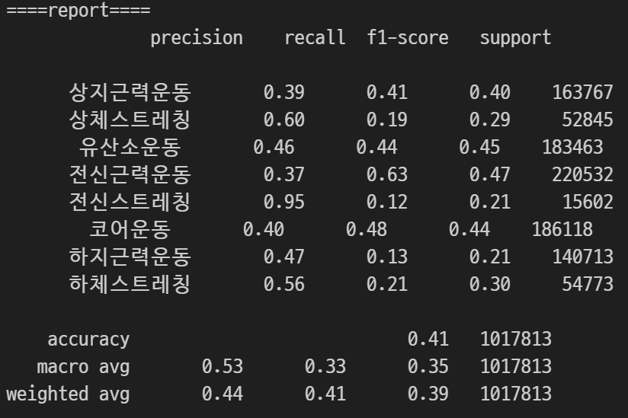
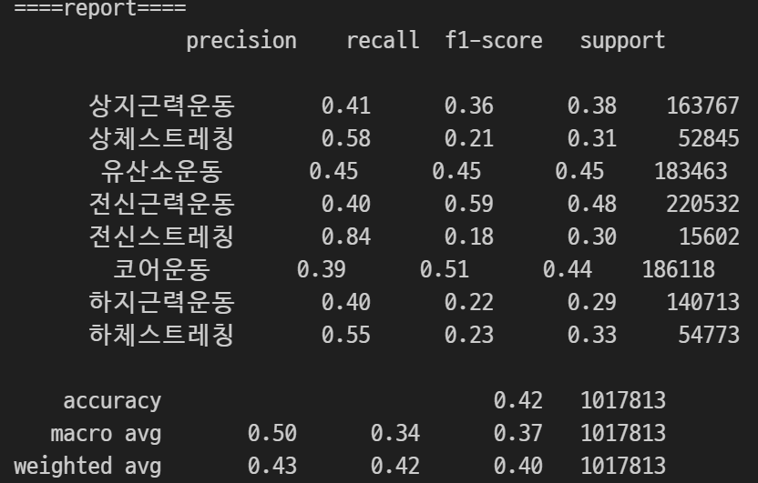
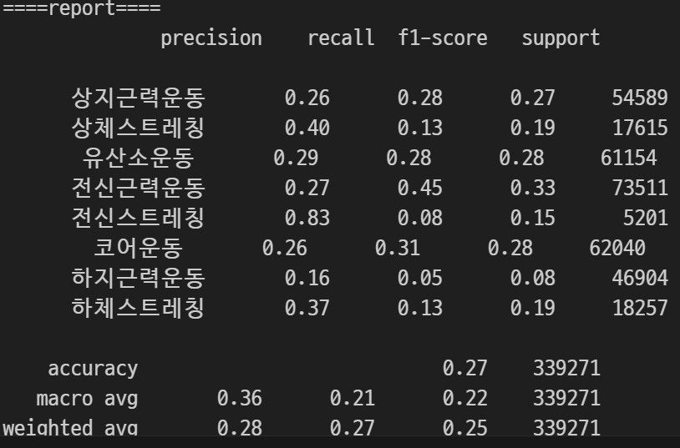
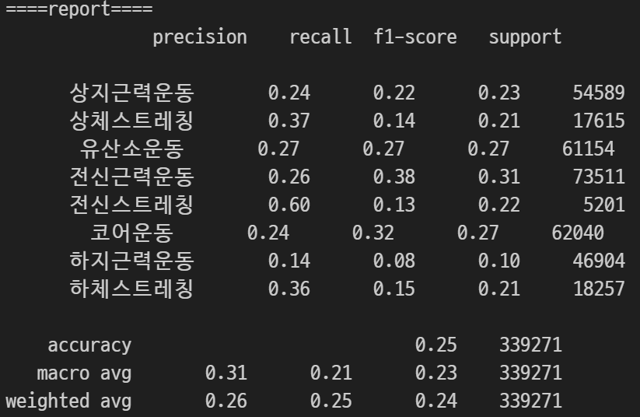
Accuracy : 0.4099
balanced_accuracy : 0.3252
mcc : 0.2831
분석과정-본운동
<모든 피처>
트레인 0.4099
테스트 0.2690
<특정 피처>
트레인 1.0
테스트 0.2523

Slide 30
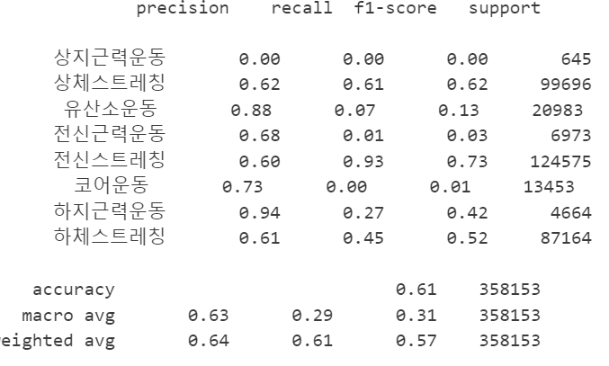
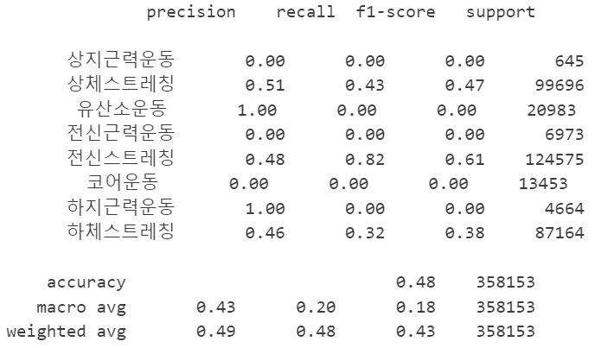
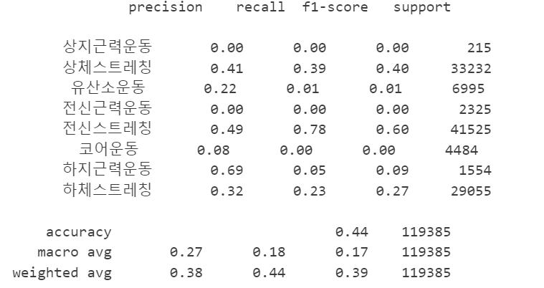
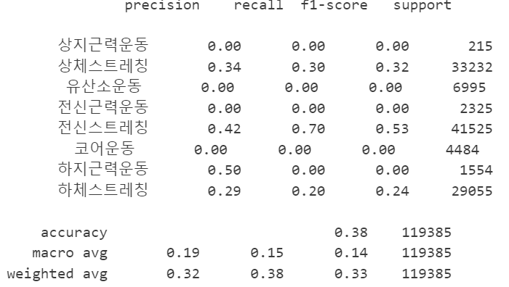
Accuracy : 0.6117
balanced_accuracy : 0.2942
mcc : 0.4564
분석과정-마무리운동
<모든 피처>
트레인 0.611
테스트 0.435
<특정 피처>
트레인 1.0
테스트 0.378

Slide 31
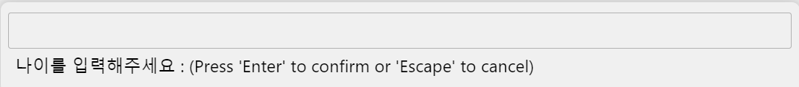
결과 출력
사용자의 나이 성별 키 몸무게 신체측정점수를 입력할 수 있도록 함
입력된 정보를 기반으로 필요한 운동의 종류와 종목을
준비운동, 본운동, 마무리운동 별로 3개씩 출력해줌
예시) 본인 정보 입력
사진7 준비운동결과

Slide 32
목표
사람 개개인의 조건 및 운동능력을 활용하여 개인 맞춤형 운동방법을 제시한다.
운동방법은 준비운동, 본운동, 마무리운동별로 나누어 제시한다.
한계점
운동 하나하나를 모두 타겟의 카테고리로 잡을 수 없었다.
따라서 정말 완벽하게 개개인의 조건에 맞춘 운동을 추천하기에는 무리가 있다.
운동처방은 트레이너별로 선호도가 다를 수 있어 통일성이 부족하다.
하나의 운동이 하나의 효과와 금기만 가지는 것이 아니기 때문에 카테고리를 더 세분화하여야 하지만 위와 같은 이유로 더 많은 카테고리를 나눌 수 없었다.

Slide 33
결론

Slide 34
결론
- 문화 빅데이터플랫폼에서 제공하는 체력측정 및 운동처방 종합데이터를 기반으로
개인의 운동신체나이, 운동능력점수를 알아보고
개인의 특성에 맞춘 운동을 추천하는
‘운동헬스케어서비스’를 구현하고자 하였다.
이를 통해 전국민적 헬스케어 플렛폼을 구축하고자 한다.
추후 더 많은 데이터 수집과 모델링향상을 통해 주기적인 업데이트를 시행한다면
더욱 정교한 서비스를 구현할 수 있을것이다.

Slide 35
이상 발표를
마치겠습니다

